Slide 1
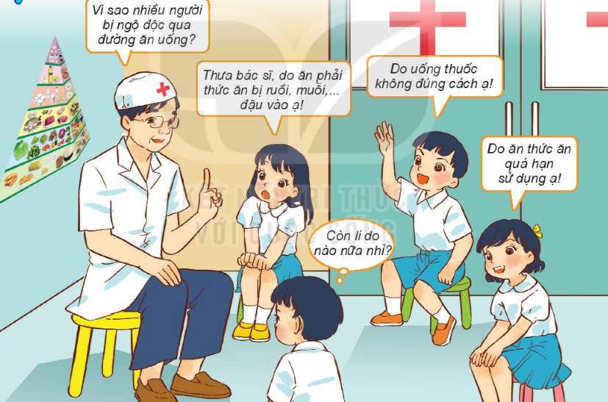
1. Tìm hiểu lý do gây ngộ độc qua đường ăn uống
Notes:
Kết nối tri thức với cuộc sống

Slide 2
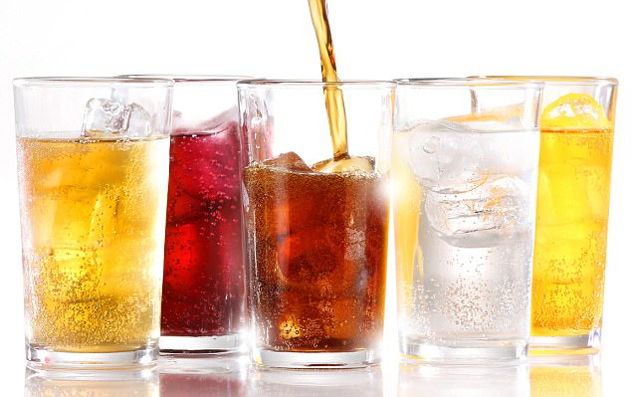
Uống nước ngọt để qua đêm thường đau bụng, vì sao?
Nước ngọt có gas đã mở nắp để quá lâu sẽ biến thành nước đường lạnh. Đây là môi trường tốt để vi khuẩn sinh sôi, phát triển. Vì vậy, không nên uống nước ngọt đã để quá lâu.
Notes:
Kết nối tri thức với cuộc sống

Slide 3

Kết luận:
Có nhiều nguyên nhân gây ngộ độc qua đường ăn uống: Ăn phải thức ăn ôi thiu, bảo quản không đúng cách, thức ăn, đồ uống quá hạn sử dụng; uống thuốc không đúng chỉ dẫn
Notes:
Kết nối tri thức với cuộc sống
3

Slide 4
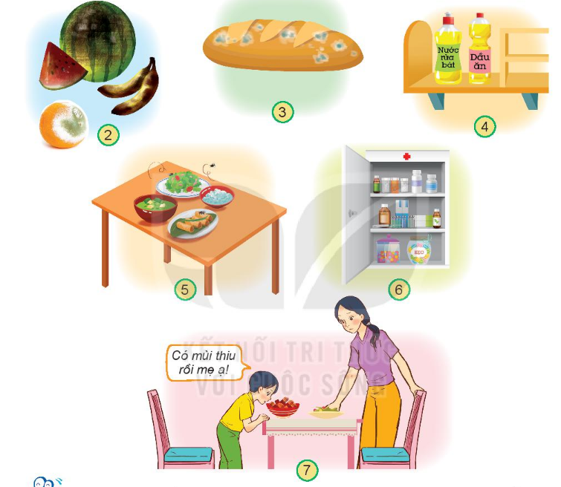
2. Quan sát hình dưới đây và cho biết
Tên một số thức ăn, đồ uống, đồ dùng,... nếu không được cất giữ, bảo quản cẩn thận có thể gây ngộ độc.
Bánh mì mốc
Để chưa đúng vị trí
Hoa quả hỏng
Thức ăn ruồi bâu
Đồ ăn ôi thiu
Notes:
Kết nối tri thức với cuộc sống

Slide 5

Củng cố bài học

